Slide 1
Työeläkejärjestelmä kuvina
Kuvapaketti sisältää keskeisiä tietoja työeläkejärjestelmästä
ja sen toiminnasta.
Päivitetty: 4.7.2024

Slide 2
Eläkejärjestelmä ja sen hallinto
1

Slide 3
Sosiaalivakuutus vuonna 2022
44,4 mrd. €
-
Sairausvakuutus
5,1 mrd. €
Työntekijöiden ryhmähenkivakuutus 0,02 mrd. €
Tapaturmavakuutus
0,5 mrd. €
Eläkevakuutus
35,2 mrd. €
Työttömyysvakuutus 3,6 mrd. €
Kansaneläke
2,5 mrd. €
Työeläke
31,4 mrd. €
Muut
1,3 mrd. €

Slide 4
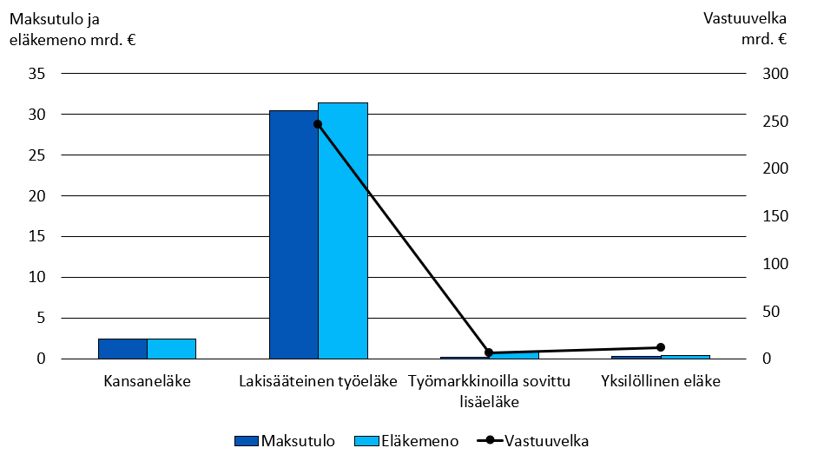
Eläkevakuutus Suomessa vuonna 2022

Slide 5
Eläkkeensaajan perusturva
Työeläke
Saavutetun toimeentulon tason kohtuullinen säilyttäminen
Kansaneläke
ja takuueläke
Vähimmäis-toimeentulon turvaaminen
Kokonais-
eläke

Slide 6
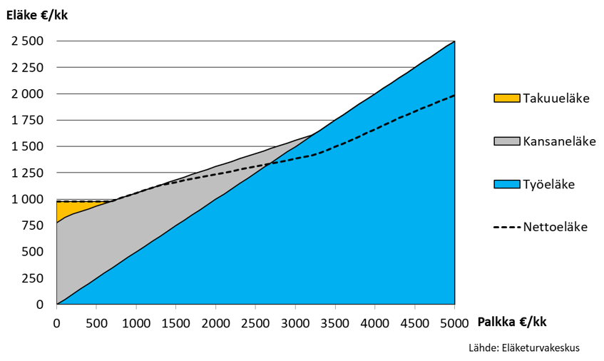
Kokonaiseläke vuonna 2024

Slide 7
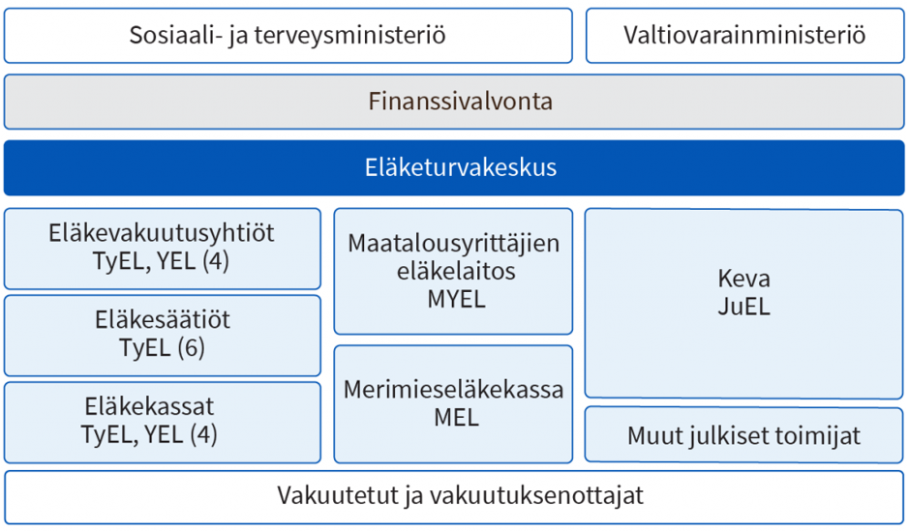
Työeläkejärjestelmän toimeenpano
Notes:
Tilanne vuoden 2022 alussa.
Muut julkiset toimijat: Ortodoksinen kirkko, Suomen Pankki, Ahvenanmaan maakuntahallitus.
Keva hoitaa Kelan toimihenkilöeläkkeet.

Slide 8




Työeläkelakien valmistelu ja voimaantulo
STM
valmistelee
lakiesityksen
Työnantajat
Neuvottelutulos
Työntekijät
Eduskunta
käsittelee
esityksen
Yrittäjät
TELA
Työeläkelaitokset
STM
Sosiaali- ja terveys-
ministeriö
ETK
Eläketurvakeskus
Presidentti
vahvistaa lain

Slide 9
Eläkkeen määräytyminen
2

Slide 10
Eläkkeensaajan perusturva
Työeläke
Saavutetun toimeentulon tason kohtuullinen säilyttäminen
Kansaneläke
ja takuueläke
Vähimmäis-toimeentulon turvaaminen
Kokonais-
eläke

Slide 11
Kokonaiseläke vuonna 2024

Slide 12
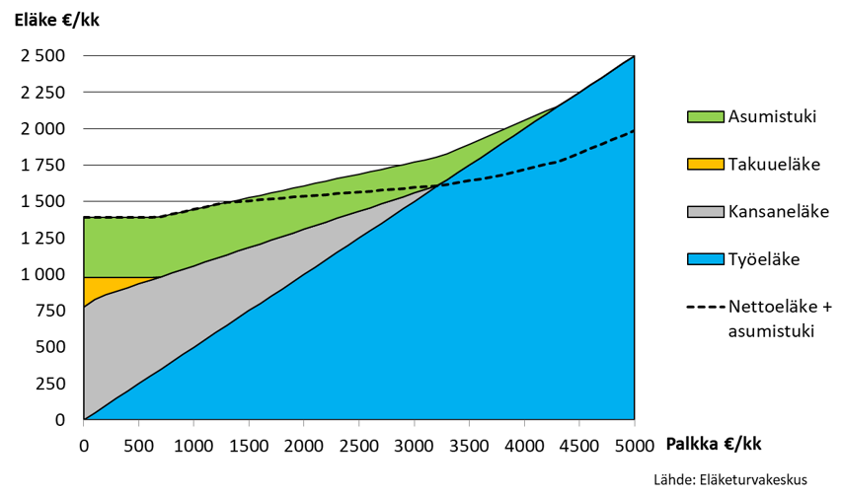
Kokonaiseläke vuonna 2024, asumistuki mukana

Slide 13
Eläkettä karttuu ansioista
Eläkkeen karttuminen vuodesta 2017 alkaen
Työansiot
Karttumis-
prosentti
Elinaika-
kerroin
Työeläke
Eläkettä karttuu 1,5 % vuodessa.
53–62-vuotiaille karttuu eläkettä 1,7 % vuoden 2025 loppuun
(siirtymäajan karttuma).
Eläkkeeseen lasketaan lykkäyskorotus 0,4 % /kk,
jos eläke alkaa alimman vanhuuseläkeiän jälkeen.

Slide 14
Vanhuuseläkeikä nousee ikäluokittain
Syntymävuosi | Ikäluokan alin vanhuuseläkeikä | Vakuuttamisvelvollisuuden ja eläkkeen karttumisen yläikäraja
1954 | 63 v | 68
1955 | 63 v 3 kk | 68
1956 | 63 v 6 kk | 68
1957 | 63 v 9 kk | 68
1958 | 64 v | 69
1959 | 64 v 3 kk | 69
1960 | 64 v 6 kk | 69
1961 | 64 v 9 kk | 69
1962–1964 | 65 v | 70

Slide 15
Työeläke-etuuksien ikärajat
Etuuslaji | Syntymävuosi | Oikeus eläkkeeseen ikävälillä
Vanhuuseläke |  | Ikäluokan alimmasta eläkeiästä
Osittainen varhennettu vanhuuseläke | 1949–1963 | 61–
 | 1964 | 62–
 | 1965– | 3 vuotta vanhuuseläkeikää alemmasta iästä (muuttuu elinajanodotteen mukaan)
Työkyvyttömyyseläke (täysi tai osaeläke) |  | 17– ikäluokan alin eläkeikä
Työuraeläke | 1955–1964 | 63– ikäluokan alin eläkeikä
 | 1965– | 2 vuotta vanhuuseläkeikää alemmasta iästä (muuttuu elinajanodotteen mukaan) ikäluokan alimpaan eläkeikään
Perhe-eläke
- Lapsi |  | 0–18
- Leski |  | ei ikärajaa
- Leski, ei lapsia |  | 50–
Ammatillinen kuntoutus |  | 17– ikäluokan alin eläkeikä

Slide 16
Indeksitarkistukset turvaavat eläketason
Ansiot tarkistetaan eläkkeen alkamishetken tasolle palkkakertoimella.
Maksussa olevat työeläkkeet tarkistetaan vuosittain työeläkeindeksillä.
Kela tarkistaa maksussa olevat kansaneläkkeet vuosittain kansaeläkeindeksillä.
Indeksi | 2020 | 2021 | 2022 | 2023 | 2024
Palkkakerroin | 2,0 % | 1,3 % | 2,5 % | 3,8 % | 5,1 %
Työeläkeindeksi | 1,2 % | 0,5 % | 2,3 % | 6,8 % | 5,7 %
Kansaneläkeindeksi | 1,0 % | 0,4 % | 2,1 % | 7,8 % | 5,9 %

Slide 17
Eläketaso
3

Slide 18
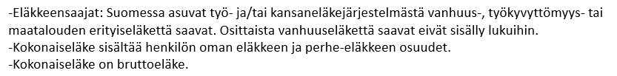
Keskimääräinen kokonaiseläke 31.12.2023
 | Miehet | Naiset | Kaikki
Keskimääräinen kokonaiseläke €/kk | 2 216 | 1 779 | 1 977
- Työeläkkeen osuus | 2 073 | 1 621 | 1 826
- Kelan eläkkeen osuus | 122 | 146 | 135
- Erityisturvan eläkkeiden osuus* | 20 | 13 | 16
Eläkkeensaajien lukumäärä | 685 000 | 826 000 | 1 511 000
* Työtapaturma- ja ammattitautilaki, liikennevakuutuslaki, laki sotilastapaturman ja palvelus-sairauden korvaamisesta, laki tapaturman ja palvelussairauden korvaamisesta kriisinhallinta-tehtävissä ja sotilasvammalaki.

Slide 19
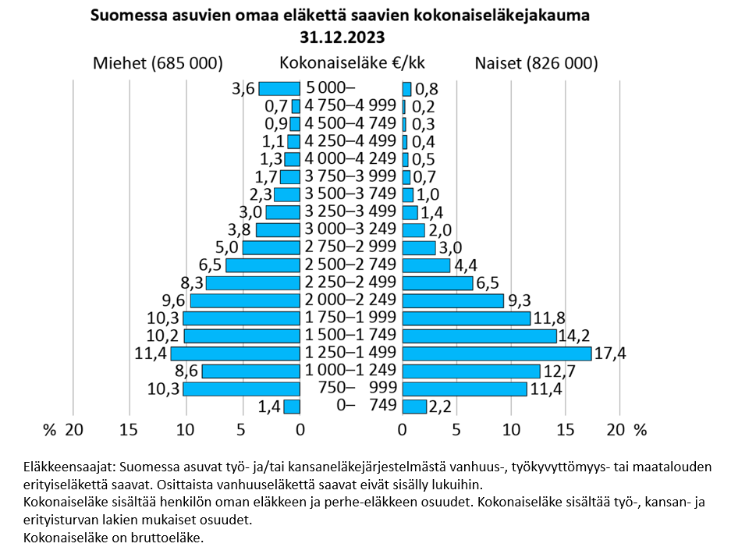
Eläkkeensaajien kokonaiseläkejakauma 31.12.2023

Slide 20
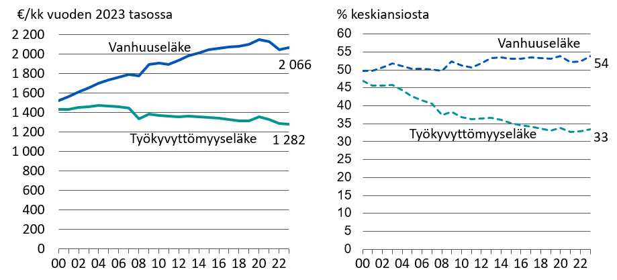
Keskimääräinen kokonaiseläke ja sen suhde keskiansioon vuosina 2000–2023
Eläkkeensaajat: Suomessa asuvat työ- ja/tai kansaneläkejärjestelmästä vanhuus- tai työkyvyttömyyseläkettä saavat. Osittaista vanhuuseläkettä saavat eivät sisälly lukuihin.
Kokonaiseläke sisältää henkilön oman eläkkeen ja perhe-eläkkeen osuudet. Kokonaiseläke sisältää työ-, kansan- ja erityisturvan lakien mukaiset osuudet.
Kokonaiseläke on bruttoeläke.
Keskiansio perustuu Tilastokeskuksen tulonjakotilaston tietoon ammatissa toimivien keskimääräisistä palkka- ja yrittäjätuloista.

Slide 21
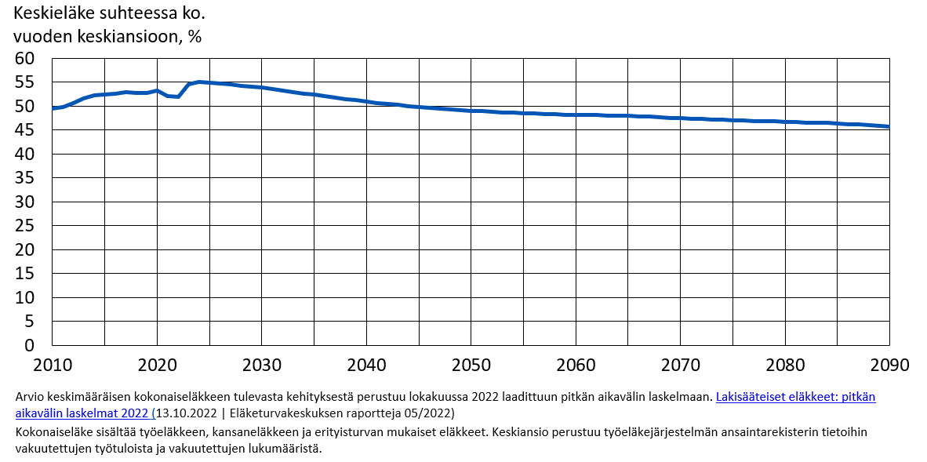
Keskimääräinen kokonaiseläke suhteessa keskiansioon vuosina 2010–2090, %

Slide 22
Eläkemenot
4

Slide 23
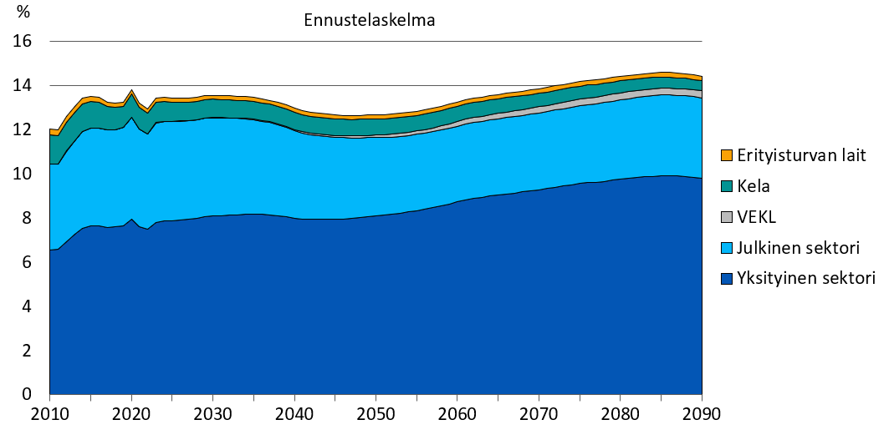
Lakisääteiset eläkemenot suhteessa bruttokansantuotteeseen vuosina 2010–2090, %
Lähde: Lakisääteiset eläkkeet – pitkän aikavälin laskelmat 2022. Eläketurvakeskuksen raportteja 05/2022.

Slide 24
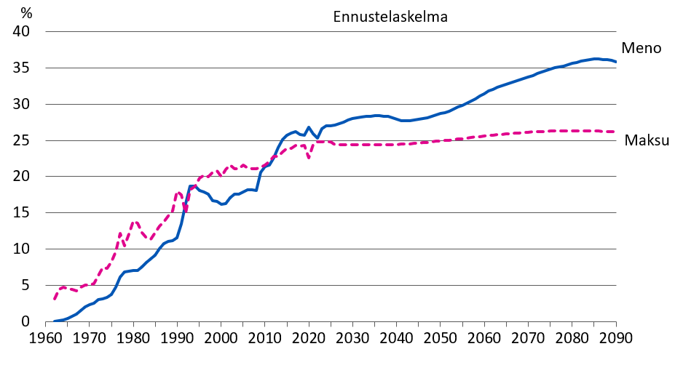
TyEL:n meno- ja maksuprosentti suhteessa palkkasummaan vuosina 1962–2090
Lähde: Lakisääteiset eläkkeet – pitkän aikavälin laskelmat 2022. Eläketurvakeskuksen raportteja 05/2022.

Slide 25
Työeläkevakuutetut
5

Slide 26
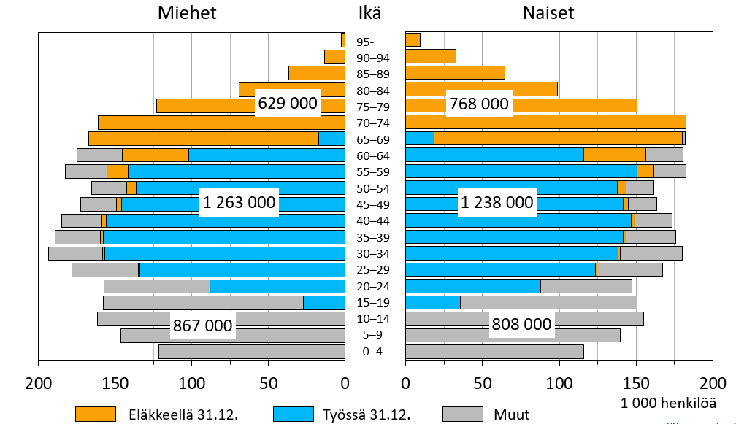
Koko väestö ja työeläkejärjestelmän piiri 31.12.2022
- Väestön jakautuminen työn ja työeläkkeen suhteen 31.12.2022

Slide 27
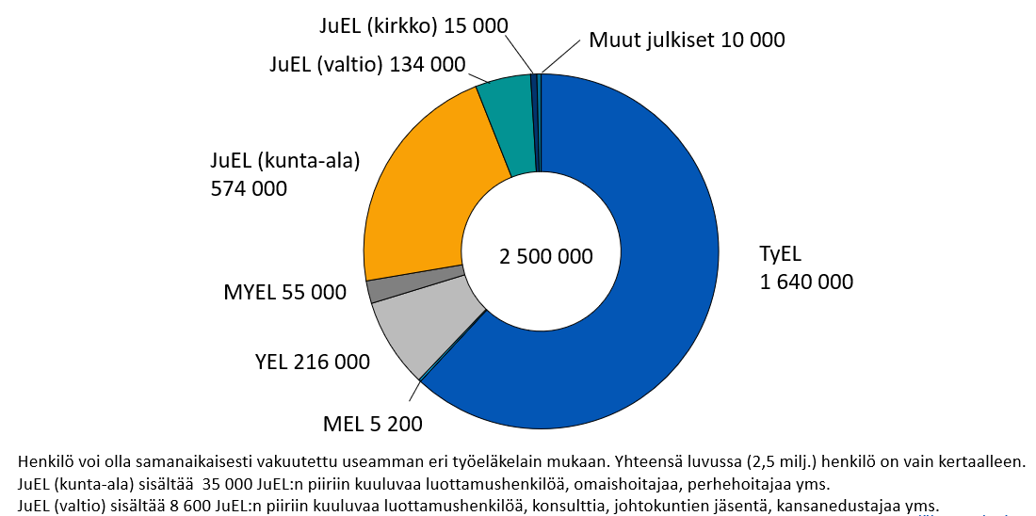
Työsuhteessa tai yrittäjänä 31.12.2022 työskennelleet työeläkevakuutetut työeläkelain mukaan

Slide 28
Eläkkeensaajat
6

Slide 29
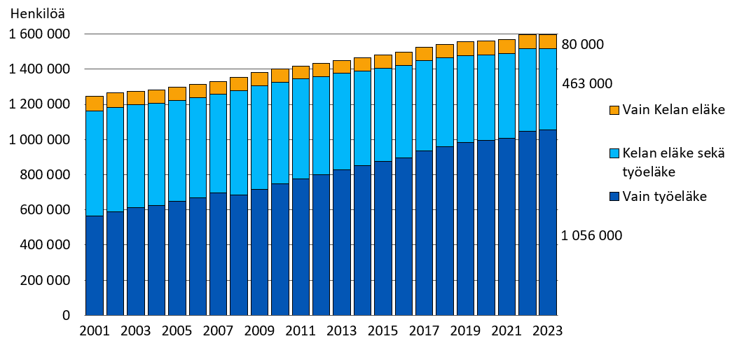
Kaikki eläkkeensaajat eläkkeen rakenteen mukaan vuosina 2001–2023

Slide 30
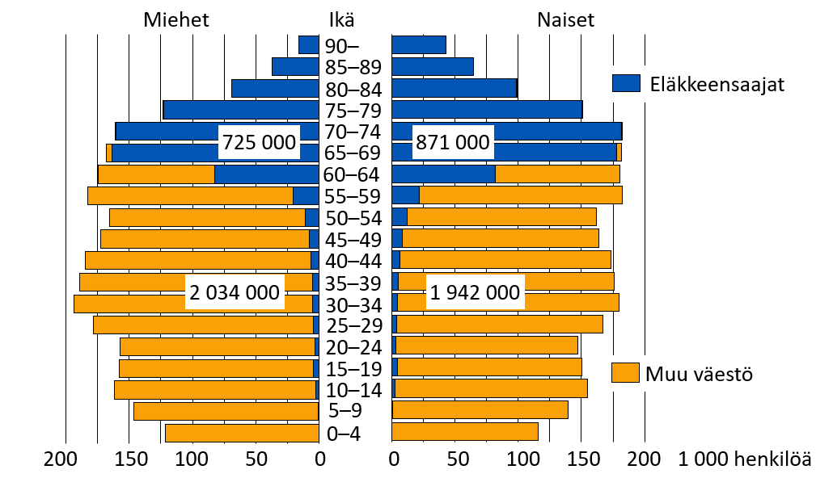
Koko väestö ja eläkkeensaajat 31.12.2022

Slide 31
Työeläkkeelle siirtyneet ja eläkkeellesiirtymisikä
7

Slide 32
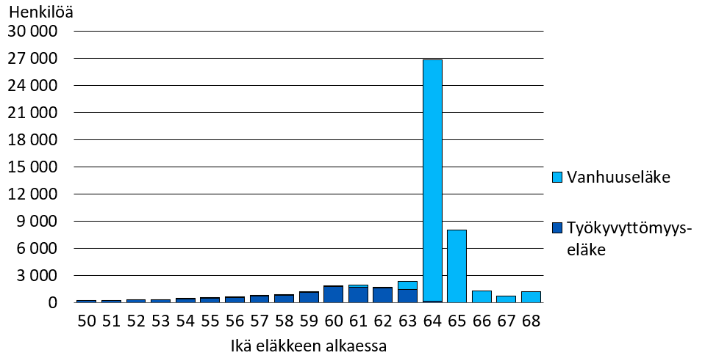
Työeläkkeelle vuonna 2023 siirtyneet 50–68-vuotiaat

Slide 33
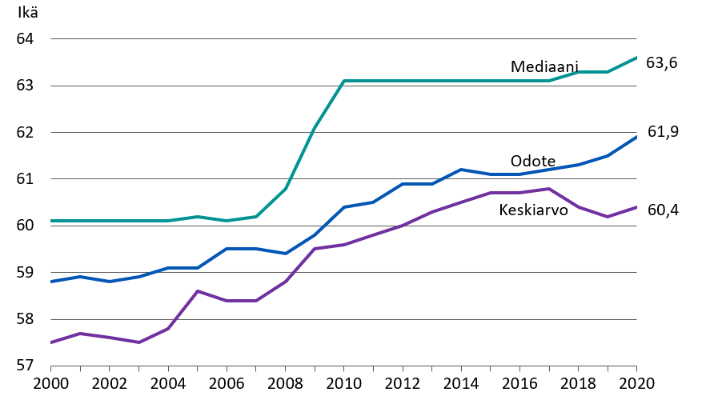
Eläkkeellesiirtymisikä työeläkejärjestelmässä vuosina 2000–2020

Slide 34
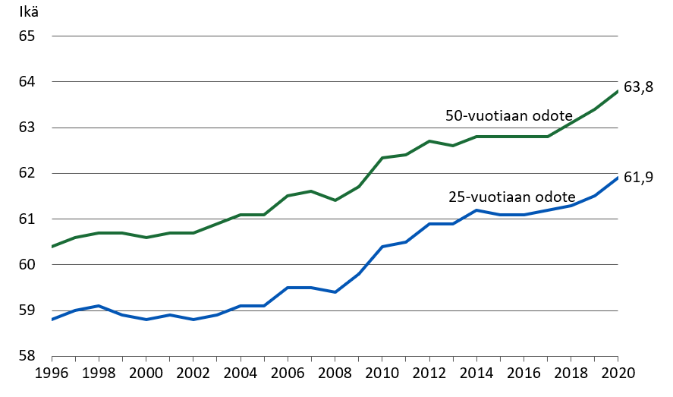
Työeläkkeellesiirtymisiän odote vuosina 1996–2020

Slide 35
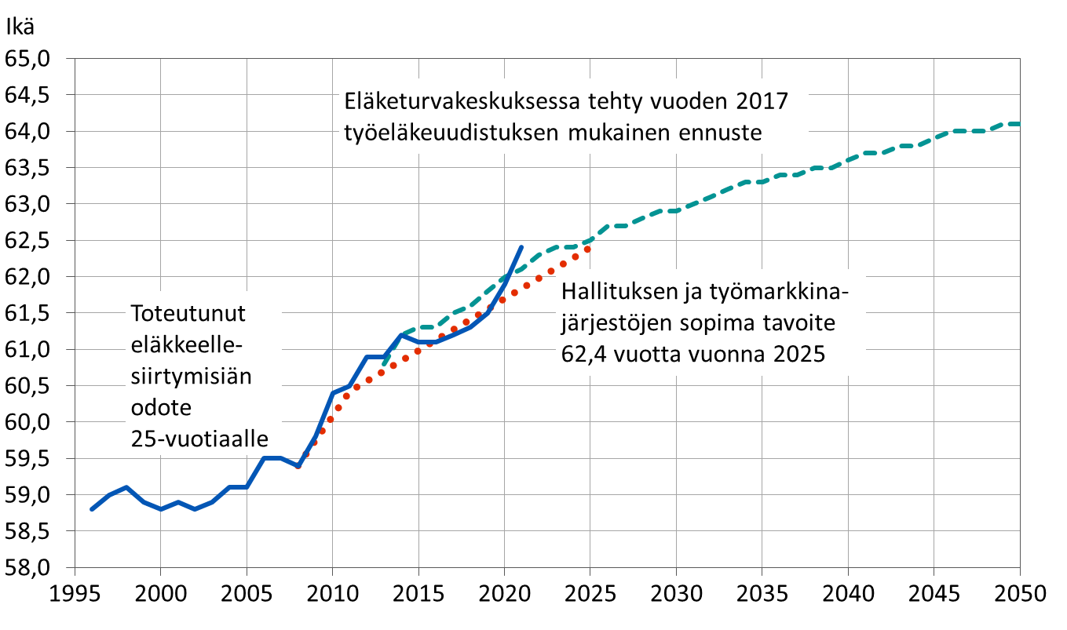
Eläkkeellesiirtymisiän odote vuosina 1996–2050: toteuma, tavoite ja ennuste
Notes:
Työeläkeindikaattorit

Slide 36
Työeläkkeiden rahoitus
9

Slide 37
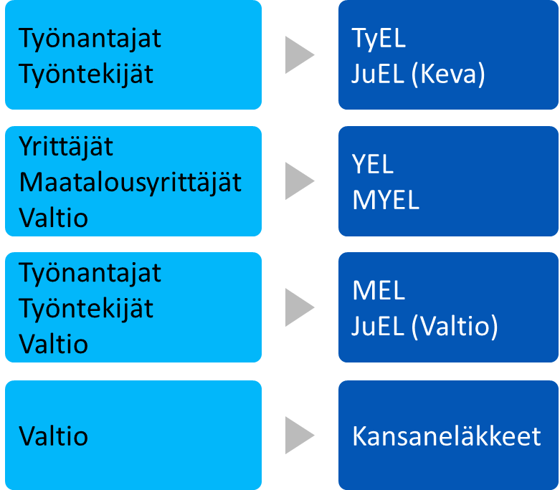
Eläkkeiden lakikohtainen rahoitus
Lakisääteinen työeläketurva rahoitetaan Suomessa pääasiassa työnantajien, yrittäjien ja maatalousyrittäjien sekä työntekijöiden maksamilla työeläkemaksuilla sekä kertyneillä eläkevaroilla ja niille saaduilla tuotoilla.
Osa eläkkeistä kustannetaan valtion maksuosuuksilla ja Työllisyysrahaston työeläkejärjestelmään maksamilla suorituksilla.
Valtion varoista kustannetaan myös alle kolmivuotiaan lapsen hoidon tai opiskelun ajalta karttuvat VEKL-etuudet ja niihin liittyvät hoitokulut.

Slide 38
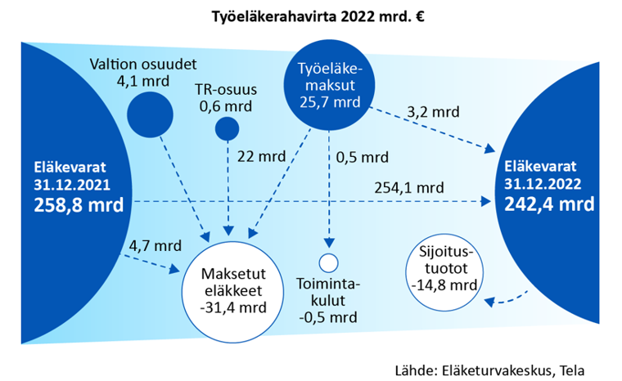
Työeläkejärjestelmän rahavirrat vuonna 2022

Slide 39
Työeläkemaksuprosentit vuonna 2024
 | Maksukertymä % työtulosta (arvio) | Työntekijän maksuosuus % alle 53 v ja vähintään 63 v | Työntekijän maksuosuus % 53–62 v
Palkansaajat
TyEL | 24,81 | 7,15 | 8,65
MEL | 19,0 | 7,15 | 8,65
JuEL (Keva) | 27,15 | 7,15 | 8,65
JuEL (valtio) | 24,81 | 7,15 | 8,65
JuEL (kirkko) | 28,97 | 7,15 | 8,65
Yrittäjät
YEL | 23,2 | 24,1 ¹⁾ | 25,6 ¹⁾
MYEL | 14,0/13,3 ²⁾ | 24,1 ³⁾ | 25,6 ³⁾
Vahvistetut YEL-maksut.
Maatalousyrittäjien keskimääräinen maksuprosentti on 14,0 ja apurahansaajien 13,3.
Vahvistetut MYEL-prosentit.

Slide 40
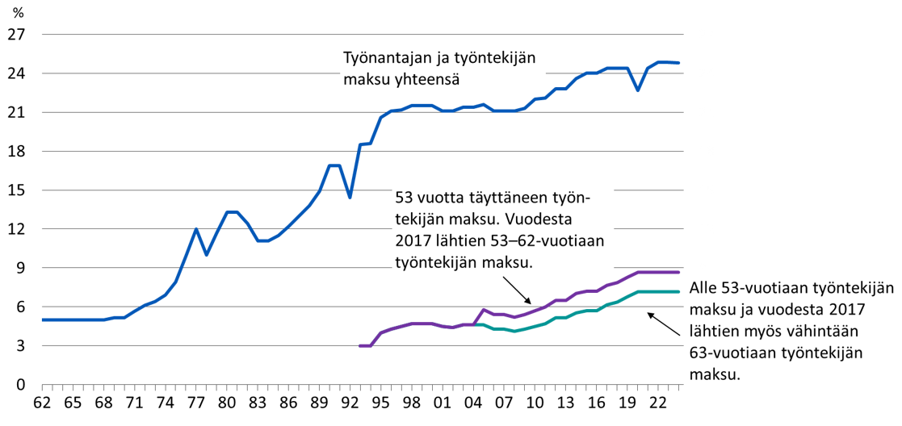
Keskimääräinen TEL-/TyEL-maksu vuosina 1962–2024

Slide 41
Työeläkemaksuprosentit
Sosiaali- ja terveysministeriö vahvistaa vuosittain työeläkemaksuprosentit.
Yrittäjille ja maatalousyrittäjille vahvistetut maksuprosentit ovat sidoksissa keskimääräiseen TyEL-maksuun.
Yli 53-vuotiaan yrittäjän maksuprosentti tulee voimaan 53-vuotispäivää seuraavan vuoden alusta ja jatkuu sen kalenterivuoden loppuun, jona yrittäjä täyttää 63 vuotta.
Aloittavan yrittäjän YEL-maksualennus on 22 prosenttia.
Vuonna 2017 tehtiin ns. kilpailukykysopimuksen perusteella 0,2 prosenttiyksikön siirto työnantajan maksusta työntekijän maksuun.
Vuonna 2020 työnantajan maksuosuutta alennettiin 2,6 prosenttiyksikköä koronapandemian vuoksi ajanjaksolle 1.5.-31.12.2020. Maksunalennus kompensoidaan korotetulla työnantajan maksulla vuosina 2022-2025.

Slide 42
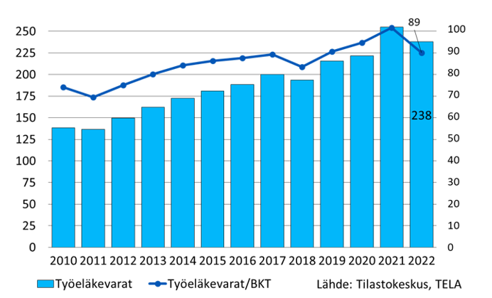
Työeläkevarat ja niiden suhde bruttokansan- tuotteeseen vuosina 2010–2022

